Slide 1
Муниципальное бюджетное дошкольное образовательное учреждение
Детский сад комбинированного вида №48 « Незабудка» города Невинномысска
Презентация проекта ко
Дню матери
« Мама солнышко моё»
Автор: Степаненко Елена Анатольевна

Slide 2
Задачи проекта:
- - Углубить знания детей о роли мамы в их жизни.
-Развитие доброго отношения, нежных чувств к самому близкому человеку.
Знакомство детей и родителей с историей возникновения праздника.
Способствовать воспитанию нравственных устоев семьи, уважения к старшим.
– Помочь осознать свой статус в семье, оценить значимость семьи в своей жизни.
- Способствовать развитию детской речи через выразительное чтение стихов, пословиц, составление рассказов о маме.
Цель проекта:
- Сформировать осознанное понимание значимости матерей в жизни детей.

Slide 3
Актуальность проекта
Мать считается хранительницей семьи и именно она играет важную роль в жизни каждого человека. Формирование отношений между ребенком дошкольного возраста и матерью имеет большое значение для развития личности ребенка. К сожалению, иногда любовь к маме дети связывают только с материальными ценностями, а не духовными.
Праздник «День матери» служит, напоминаем необходимости уважительного отношения не только в обществе, но и в семье. И сколько бы хороших, добрых слов не было бы сказано мамам, сколько бы поводов для этого ни придумали, лишними они не будут.
Данный проект направлен на приобщение детей к общечеловеческим ценностям, любви к самому близкому и родному человеку – маме.
Наш проект – прекрасный повод поразмышлять о роли матери и семьи в жизни каждого человека. О семейных традициях и их развитии в современных условиях. Об уважении и почитании матерей, желании помогать и заботиться о них.

Slide 4
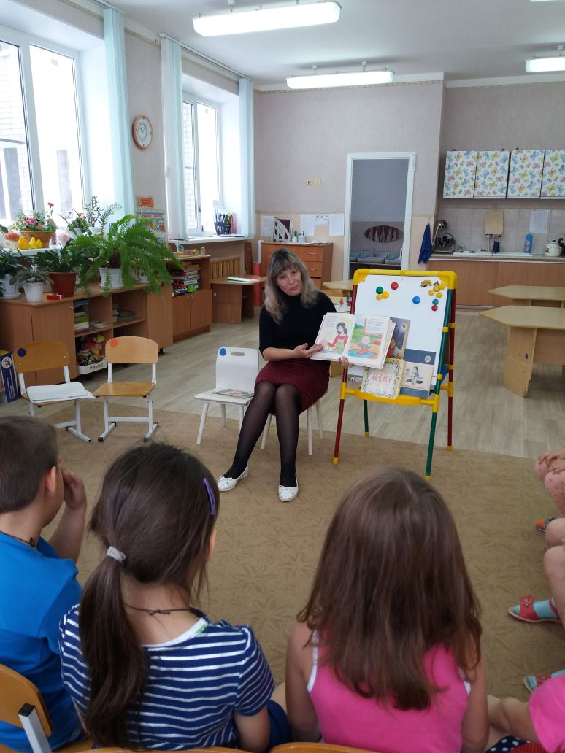
Образовательная деятельность посвященная к дню матери

Slide 5
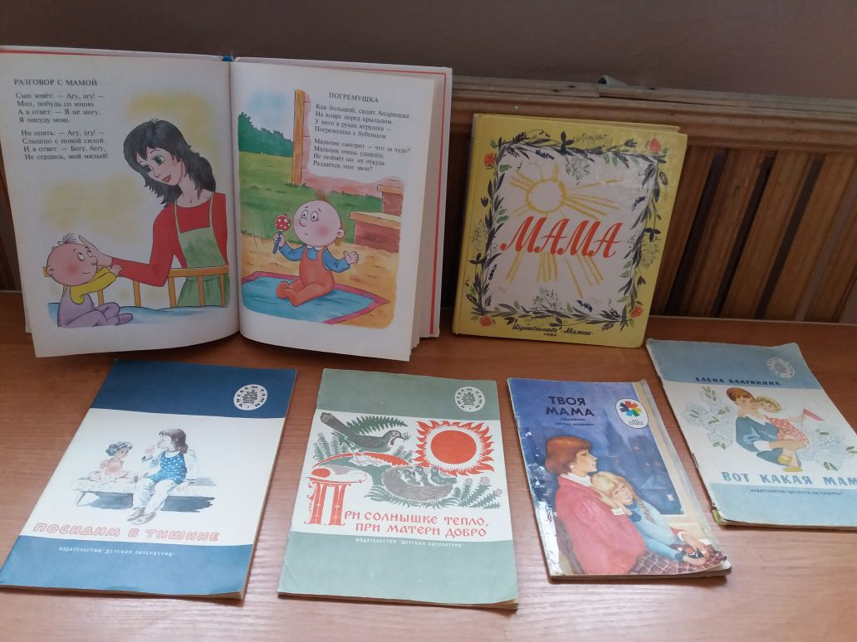
Выставка «Любимые книги о маме»

Slide 6
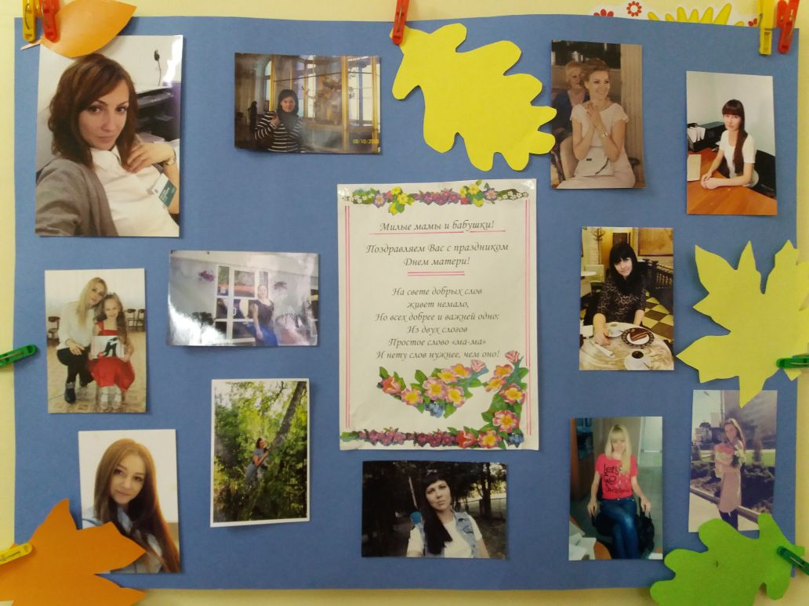
Стенгазета « Наши мамы самые красивые»

Slide 7
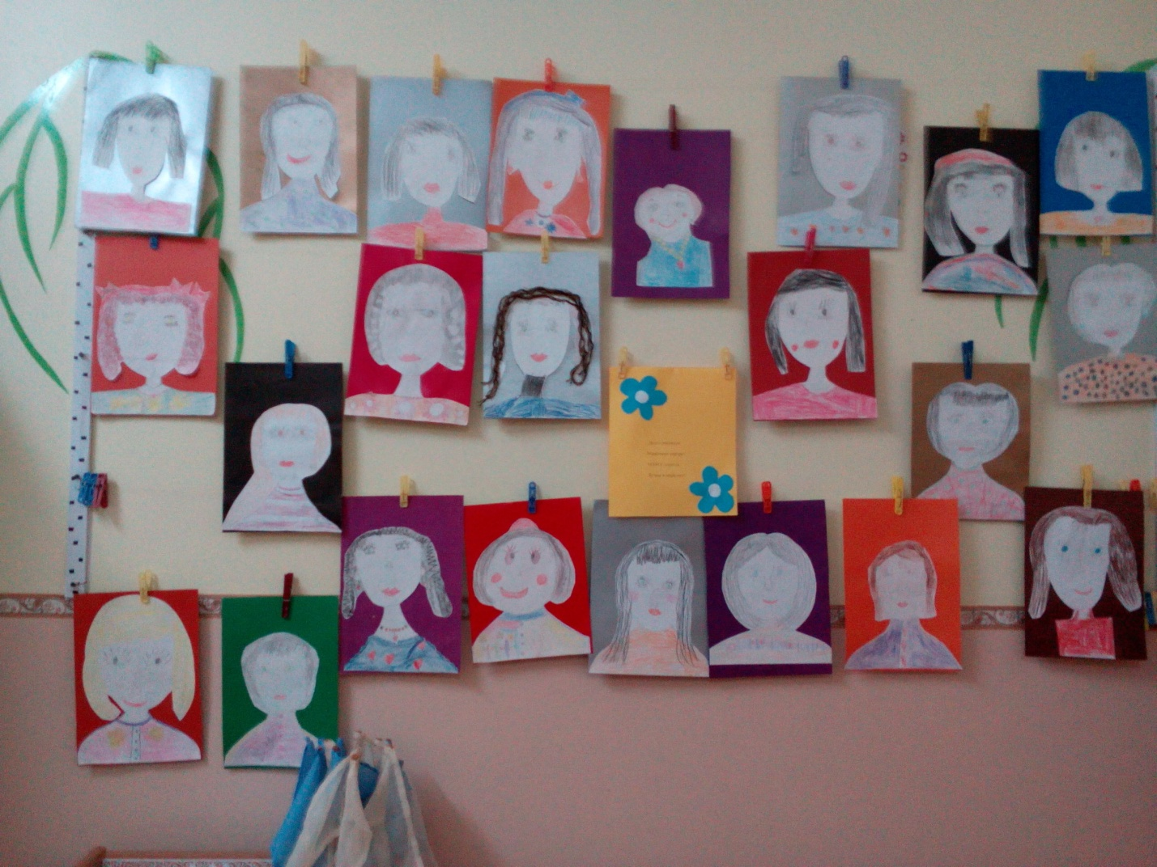
С большим удовольствием, дети рисовали портреты своих любимых мам.

Slide 8
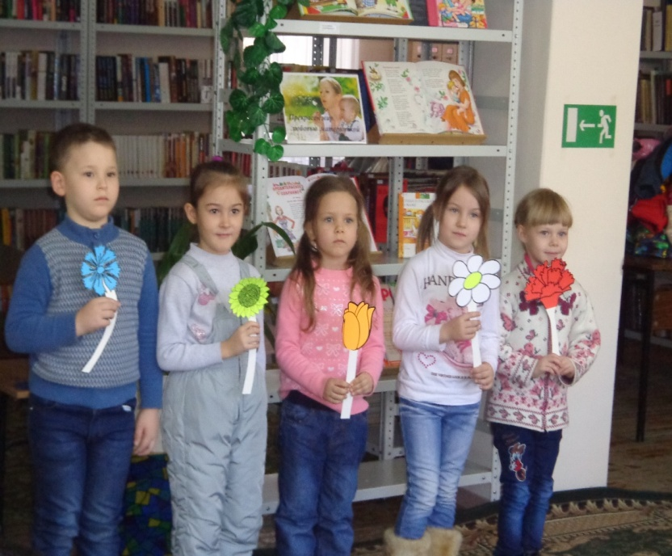
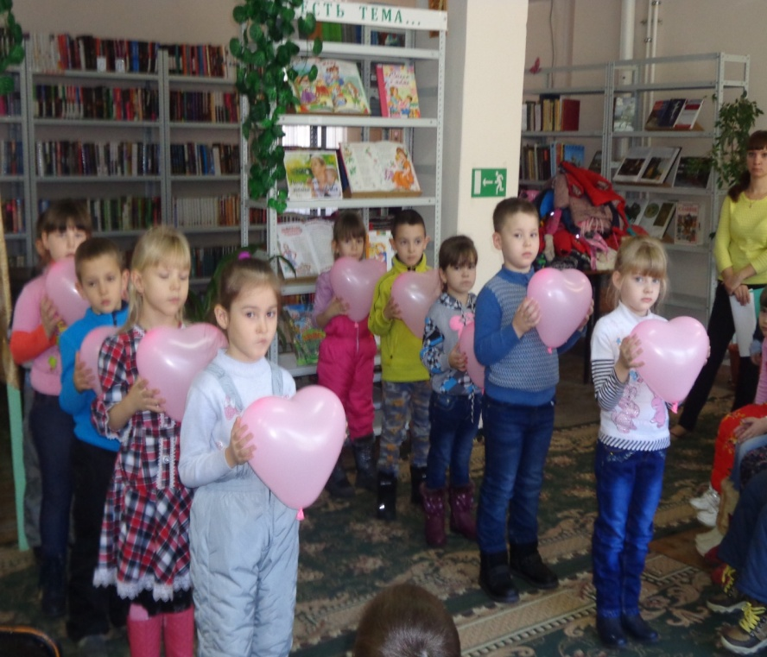
Посещение городской библиотеки.
Мероприятие на тему «Мама солнышко мое, я подсолнушек ее»

